Slide 1
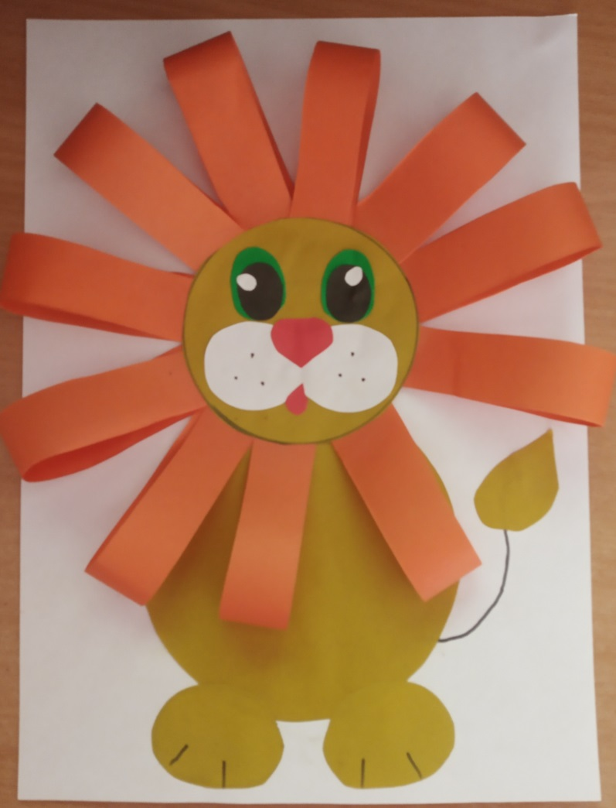
Студия «Эврика»
«Бумажная пластика»
Задание для 2 года обучения
12.05.2020
Повторение материала «Аппликация «Лев»: из кругов и полосок»
Самостоятельная работа «Изготовление поделки по образцу»

Slide 2
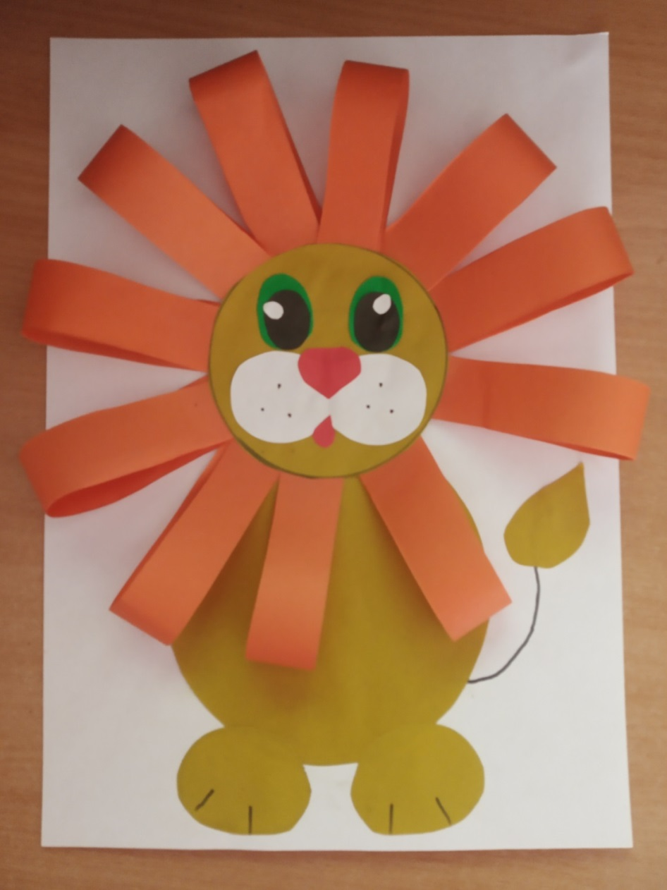
Внимательно рассмотри образец

Slide 3
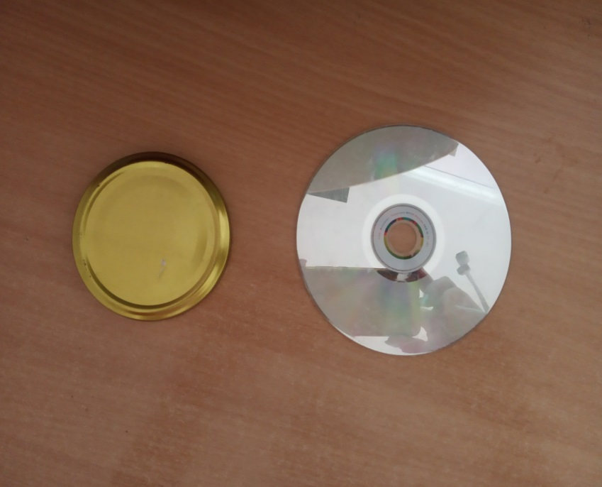
Материалы и инструменты
Листы белого, оранжевого и желтого цвета
Обрезки цветной бумаги для мордочки льва
Черный фломастер, карандаш, клей-карандаш, ножницы
Для шаблона диск и крышка от банки

Slide 4
Задание
Изготовление поделки разбей на этапы (в подсказку тебе следующий слайд с фото). Определись в какой последовательности ты будешь выполнять работу (с чего лучше начать с полосок или с кругов).
Последовательно выполни запанированные тобой этапы работы, самостоятельно сделай поделку.

Slide 5
